Slide 1
Set 和 Map 数据结构
（5）遍历
keys()：返回键名的遍历器。
values()：返回键值的遍历器。
entries()：返回所有成员的遍历器。
forEach()：遍历 Map 的所有成员。

Slide 2
Set 和 Map 数据结构
4、WeakMap
（1）定义：WeakMap结构与Map结构类似，用于生成键值对的集合
区别：①WeakMap只接受对象作为键名（null除外），不接受其他类型的值作为键名
②WeakMap的键名所指向的对象，不计入垃圾回收机制。
（2）方法
get()、set()、has()、delete()
注意：WeakMap实例没有size属性也不可以遍历

Slide 3
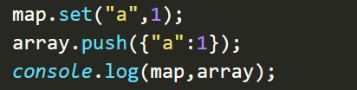
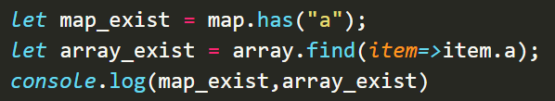
Set 和 Map 数据结构
5、Map和Array的对比
通过增、查、改、删横向对比
let map = new Map(); let array = new Array()
（1）增
（2）查

Slide 4
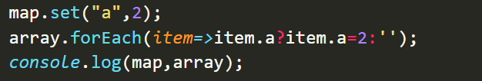
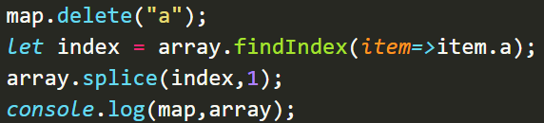
Set 和 Map 数据结构
改
删

Slide 5
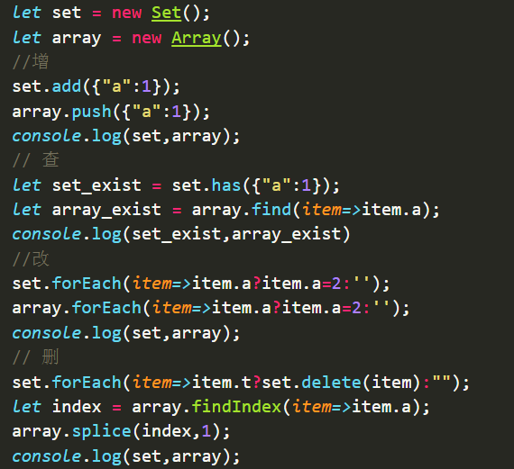
Set 和 Map 数据结构
6、Set和Array的对比

Slide 6
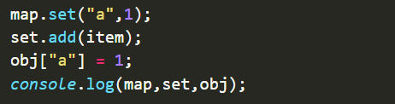
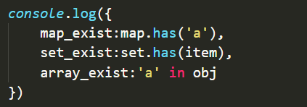
Set 和 Map 数据结构
7、Map、Set和Object的对比
数据：let item = {a:1}
let map = new Map(); let set= new Set();let obj = {}
增
查

Slide 7
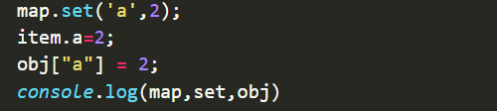
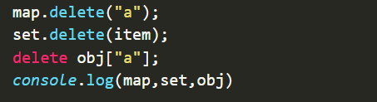
Set 和 Map 数据结构
改
删

Slide 8
Set 和 Map 数据结构
总结：
在开发过程中涉及到的数据结构，优先考虑Map，如果要求数据的唯一性考虑Set，尽量少使用数组和对象

Slide 9


